Slide 1
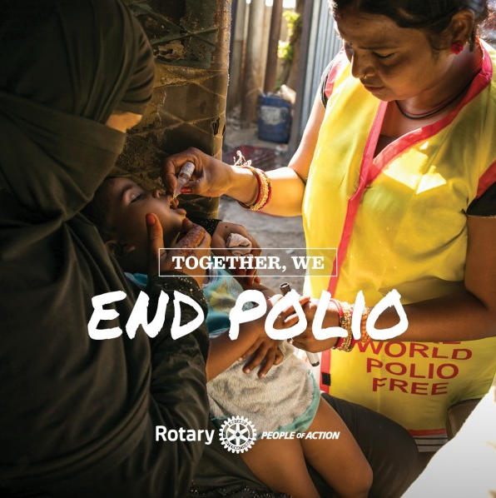
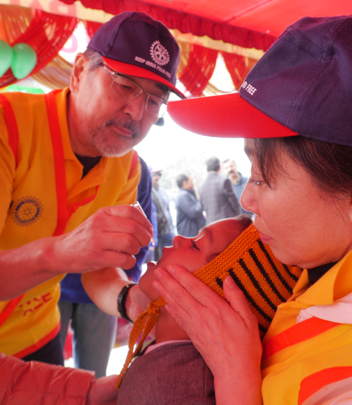
ポリオ根絶の活動にあなたの力を！
2015～21 エンド ポリオ ナウ コーディネーター
国際ロータリー2690地区ガバナー（2014-15）
松本祐二（益田西RC）
2023.04.23 2740地区2022-23 地区研修・協議会

Slide 2
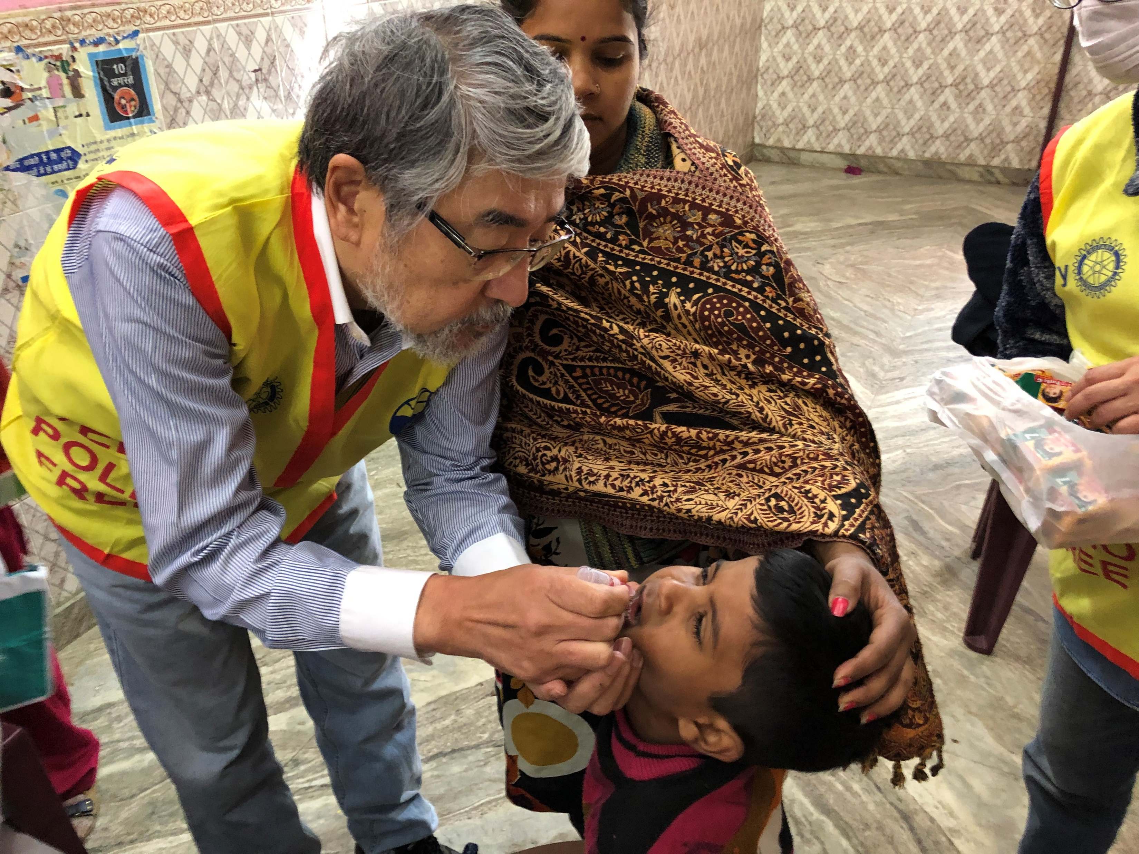

Slide 3
ロータリー章典（2022年10月）
40.040.01. 新しいRIプロジェクト
ポリオプラスプログラムが成功裏に終了するまで、いかなる他の組織全体のプロジェクトも検討されない（2017年1月理事会会合、決定87号）。

Slide 5
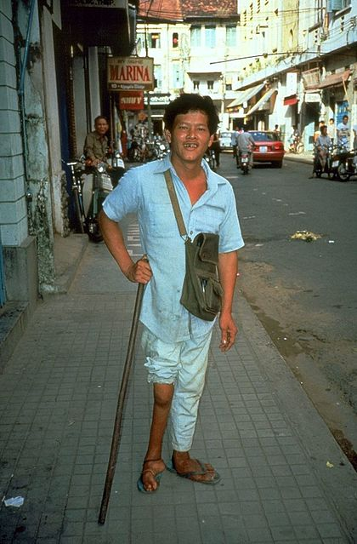
国際ロータリーが取り組んでいる ポリオとはどんな病気ですか？
かつては「小児まひ」（医学用語では急性灰白髄炎）
病原体のポリオウイルスが脊髄の灰白質に入り込み
神経細胞を傷害して筋肉を麻痺させてしまう病気
筋肉が萎縮して手足が細くなる
呼吸に関与した神経細胞が侵され呼吸不能となり死亡
ワクチンが普及するまでは年間35万人余りがり患
治療法はなく、予防接種が唯一の対応策
ポリオウイルスは人体でしか増殖できないので ワクチン投与を確実に続けると根絶可能！

Slide 6
ポリオ「撲滅」からポリオ「根絶」へ用語の変更
2018年7月号
ロータリーの友

Slide 8
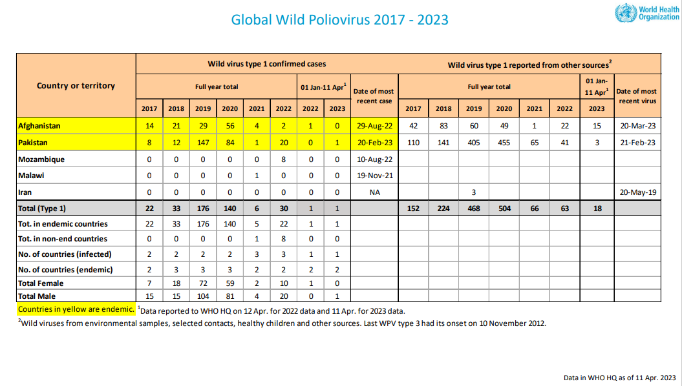

Slide 9
ポリオ（急性灰白髄炎）の歴史①
紀元前1500年：エジプト第18王朝のころの僧ルーマはその右脚が完全に麻痺し、
高度に萎縮した様子の描かれた石碑と碑文
1905年：スウェーデンの内科医オットー・
イヴァー・ヴィックマンが、ポリオは人から人に感染する病気であり、症状のない人もポリオにかかっている可能性があることを指摘。
1908年：ウィーンの2人の医師、カール・ラントシュタイナーとアーウィン・ポッパーが、ポリオがウイルス感染による病気であることを発表。

Slide 10
ポリオ（急性灰白髄炎）の歴史②
1916年：ニューヨーク市でポリオの大流行が
発生し2,000以上が死亡、全米では約6,000人が命を落とした
1929年：ポリオによるまひで呼吸不全となった患者のために「鉄の肺」と呼ばれる人工呼吸器を発明。
1955年：ジョナス・ソーク博士が開発した
ワクチンが「安全で効果的である」と宣言
1960年：アルバート・セービン博士が開発した経口ポリオワクチンが米国政府から認可

Slide 11
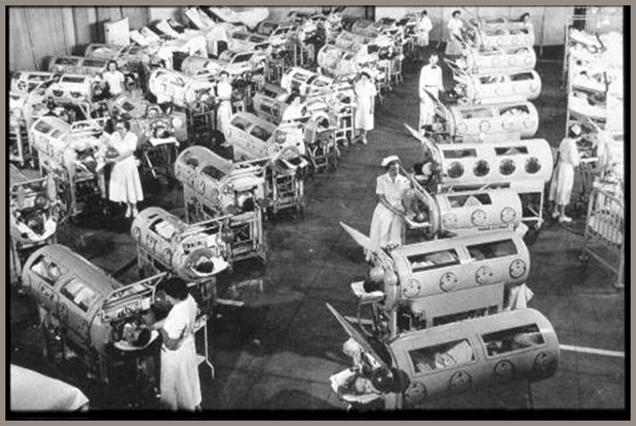
鉄の肺に入った患者たち

Slide 12
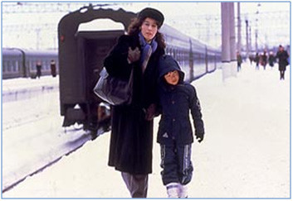
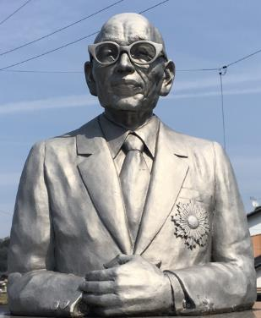
ポリオ（急性灰白髄炎）の歴史③
米国で不活化ワクチンとは別に生ワクチンも開発
されましたが、当初は不活化で解決できると考えられ、
生ワクは注目されなかったが、
不活化ワクチンでは流行が終息しなかった。 生ワクの開発者のセービンは、大流行のあった
当時のソ連に技術を公開して、東欧で接種が開始された。
その驚異的な効果が日本にも伝わり、冷戦時代でソ連との
国交が無かったが、大流行で全国的なワクチンを求める
運動が強くなり、当時の古井喜實厚生大臣は安全性の
確認も取れないまま政治判断をし、
ソ連とカナダから１９６１年７月に緊急輸入。 ７月１２日から投与開始、８月からは都内の発生なし！
ソ連：ソビエト連邦(1988～91年崩壊)のこと
現在のロシアが中核の国でウクライナを含んでいた
1990年 日ソ共同制作映画 「未来への伝言」

Slide 13
国際ロータリーのポリオ根絶活動の軌跡（1）
ロータリー財団からの最初の補助金は1930年 国際障碍児協会に授与（500米ドル）されました。
国際ロータリーの創立75周年の記念活動について構想中に 1979年の国際児童年⇒幼児疾患⇒ポリオ根絶！
世界保健機関（ＷＨＯ）は根絶できると考えていなかった！
民間の社会奉仕団体がイニシアチブをとって
根絶活動が始まった
当初はポリオに加えて麻疹やマラリア対策も含んでいたので
ポリオプラスプログラムと呼ばれた

Slide 14
1885年ポリオプラス・プログラムの発表 アルバート・セービン博士とカルロス・カンセコ会長 © Rotary International

Slide 15
国際ロータリーのポリオ根絶活動の軌跡（2）
1979年：ロータリーがフィリピンで600万人の子どもへのポリオ予防接種プロジェクトを開始（1980年日本での最後の野生株感染）
1985年：国際ロータリーがポリオプラスを立ち上げ、 1億2000万米ドルの募金目標を設定
1988年：ロータリーの会員がポリオプラスへの 2億4700万米ドルの募金に成功（当初の目標の2倍以上） ポリオの根絶に関する決議を世界保健総会が採択（世界保健機関（ＷＨＯ）、ユニセフ（ＵＮＩＣＥＦ）、米国疾病対策センター（ＣＤＣ）、国際ロータリー（ＲＩ）が中心となって「世界ポリオ根絶推進活動（ＧＰＥＩ）」を発足

Slide 16
GPEIの組織の変遷
1988年：国際ロータリー 世界保健機関（ＷＨＯ）
国連児童基金（ユニセフ・ＵＮＩＣＥＦ）
米国疾病対策センター（ＣＤＣ）
2009年：ビル＆メリンダ・ゲイツ財団
2019年：Gavi

Slide 17
ＧＰＥＩとパートナーの役割①
世界保健機関：戦略担当（ＧPEIの実施と管理を担当し、各国の保健省にサポート活動成果のモニタリング、戦略の立案）
米国疾病対策センター：ウイルス対策（感染症の専門家集団：ポリオ流行に関する調査、ウイルスの種類と感染源の特定）
ユニセフ：予防接種（ポリオワクチンの購入と分配のほか、社会動員活動、認識向上。現地保健従事者やボランティアと予防接種）
ロータリー：アドボカシー活動（ポリオ根絶のための認識向上、募金活動、各国政府への働きかけ。これまでに100万人以上の会員がボランティア活動や募金を支援）

Slide 18
ＧＰＥＩのパートナーの役割②
ビル＆メリンダ・ゲイツ財団：GPEIの強力なパートナーとして、民間団体としては最高額の19億ドルを提供(2009年から参加）
GAVI：2019年から参加した国際的な予防接種推進団体
各国政府：ポリオ撲滅活動の大部分は、各国政府からの資金援助、ポリオ常在国や高リスク国では、現地政府の支援が不可欠
各地の保健従事者：保健従事者たちは、情勢不安な地域で活動、ワクチン投与活動が反政府組織のテロの対象。パキスタンでは戸別訪問を行い、女性の保健従事者が母親たちに予防接種について説明しています。予防接種への不安をなくし、遠隔地域へワクチンを届ける活動も行っています。

Slide 19
国際ロータリーのポリオ根絶活動の軌跡（3）
1994年：西半球のポリオ根絶を宣言
1996年：報告されたポリオの症例数が 1988年より85％減少
2000年：オーストラリアから中国まで広がる 西太平洋地域のポリオ根絶を宣言
2003年：12カ月間のキャンペーンでロータリー財団が １億1900万米ドルの募金に成功
2006年：ポリオ常在国の数が４カ国 （アフガニスタン、インド、
ナイジェリア、パキスタン）となった

Slide 20
国際ロータリーのポリオ根絶活動の軌跡（4）
2009年：ビル＆メリンダ・ゲイツ財団が、ロータリーに対して 「2億ドルのチャレンジ補助金」として 3億5500万米ドルの資金提供を約束
2014年：インドを含む東南アジア地域（世界人口
の4分の1）で野生型ポリオウイルスによる
新たな症例数が3年連続でゼロとなり、
同地域のポリオ根絶を宣言

Slide 21
「経口の生ワクチン」と「注射の不活化ワクチン」
 | 経口生ワクチン | 不活化注射ワクチン
開発者 | セービン（Sabin ) | ソーク（Salk)
値段 | 安い(65~113円） | 高い(5,000円程度）
接種回数 | 2回 | 4回～5回
接種技術 | 素人でも可能 | 医療技術者
免疫力獲得 | 獲得しやすい | 獲得しにくい
ワクチン由来の感染 | あり | なし
使用すべき状況 | 大規模流行～小規模流行 | 散発期～終息期
2022年に生まれた日本の子ども約80万人に4回接種をすると
160億円余りのワクチン代が必要

Slide 22
ポリオのワクチンの値段（日本の場合）
不活化ポリオワクチン：5450円
四種混合ワクチン：6600円（ジフテリア・百日咳・破傷風・ポリオ）
三種混合ワクチン：1581円（ジフテリア・百日咳・破傷風）
2022年に生まれた約80万人の日本の子どもに4回接種
差額5019円×4回×80万人×0.95≒152億5千万円
10年遅れると日本国内だけでも1,525億円以上の損失 法律は国の法律だが費用は各市区町村の会計から支出

Slide 23
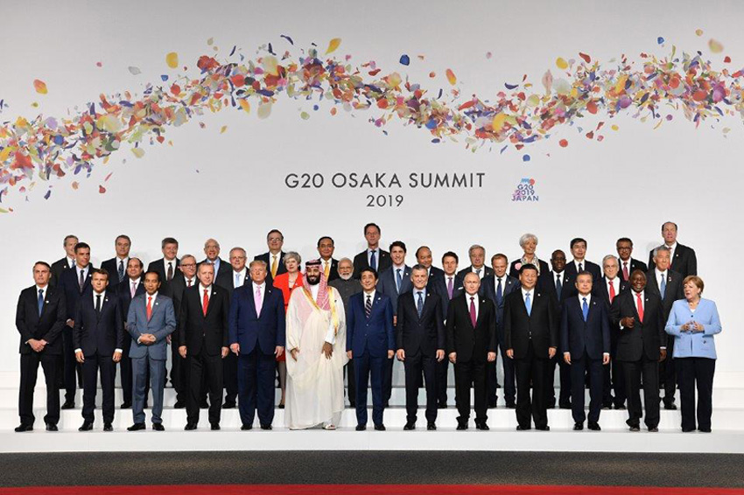

Slide 24
2019年6月28、29日のG20宣言（大阪）
「我々はポリオ根絶とエイズ、結核、マラリアの流行を終わらせるという我々のコミットメントを再確認し、・・・・・」
2026年にポリオが根絶できるように行動！

Slide 25
国際ロータリーのポリオ根絶活動の軌跡（5）
2019年新型コロナウイルス感染症が・・・
2020年：ナイジェリアのポリオ根絶が宣言され、 常在国はアフガニスタン、パキスタンの2か国のみ
当初2000年の根絶達成は2005年に、さらに遅れて 現在は2023-2026年の行動計画で進行中
あとチョット、もうチョット詐欺じゃない？

Slide 27
ポリオ根絶戦略2022-26（GPEI)（JUNE.2021）その１
1.政治的アドボカシー: 政府と協力して、発症者が出た場合に迅速かつ効果的に対応するために一層の緊急性と責任意識を生み出す。国や州・地方レベルの人びととの関係と信頼を築き、ポリオ根絶プログラムの利点についてより深い理解を生み出す。アフガニスタンの一部地域における戸別訪問の予防接種への禁止に対処する方法を模索する。

Slide 28
ポリオ根絶戦略2022-26(GPEI)（JUNE.2021）その２
2.コミュニティ・エンゲージメント: ポリオによる影響を多く受けている、感染リスクの高いコミュニティ（アフガニスタンとパキスタンにおけるパシュトー語を話すコミュニティなど）との意義あるパートナーシップを築く。ポリオ根絶キャンペーンの計画立案にコミュニティのメンバーが貢献できる場合には、委員会を設置してほかの保健ニーズについて伝える。パシュトー語を話すインフルエンサー（助産師や女性団体など）と協力して、より幅広い育児の慣習にとってポリオワクチンが大切であることへの理解を築く。

Slide 29
ポリオ根絶戦略2022-26(GPEI)（JUNE.2021）その3
3.運営の改善：前線の活動従事者となることのできる地元出身（地元の言語を話す）の女性を募り、研修することで、キャンペーンを強化する。前線の従事者たちの必需品と安全を確保し、能力開発の機会を与える。デジタルマッピングや活動従事者へのモバイル決済といった技術的イノベーションを採用する。最近承認された新型経口ポリオワクチン2型（nOPV2）を使用して症例の発生に対応する。

Slide 30
ポリオ根絶戦略2022-26（GPEI)（JUNE.2021）その4
4.保健プログラムへのポリオの組み入れ：アフガニスタンとパキスタンにおいて「投与ゼロ」の子どもに全ワクチンを投与する。新型コロナワクチンの接種開始をサポートすること。ポリオワクチンを、地域社会とのパートナーシップによって立ち上げた幅広い保健と基本サービスのパッケージの一部とする。新生児への経口ポリオワクチン投与において医療機関をサポートする。

Slide 31
ポリオ根絶戦略2022-26（GPEI)（JUNE.2021）その5
5.サーベイランスの改善： ポリオ発生への対応をスピードアップするため、まひを発症した子どものポリオウイルス検査結果を一早く得るための技術的イノベーションを駆使する。ポリオのサーベイランスを、ワクチンで予防可能なほかの疾病（はしか、新型コロナウイルスなど）のサーベイランスシステムに統合する。

Slide 32
ポリオの根絶宣言
3年間の野生株でのポリオの発症0が証明され、
WHO（世界保健機関）根絶宣言をして
世界中でポリオの予防接種が終了する
1979年から43年、GPEI成立から34年まだ根絶できないポリオ
本当に根絶できるのか？

Slide 33
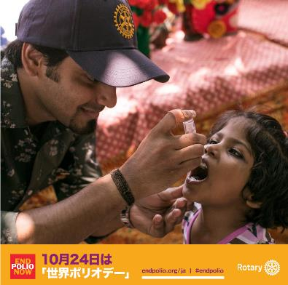
根絶可能な感染症の条件
＊人以外の動物に感染しない
（インフルエンザは鳥や豚にも感染する）
（コロナはラクダやコウモリにも感染する）
＊有効性の高いワクチンが存在する
（インフルエンザは40～60％の有効率）
（コロナ【mRNAワクチン】は？の有効率）
（はしか(麻疹)ワクチンは95％の有効率）
＊不顕性感染が少ない
（ポリオは不顕性感染が多い）
（はしか(麻疹)や天然痘は不顕性感染が少ない）
科学的に根絶可能なウイルス性疾患は
天然痘、ポリオ、はしか(麻疹)といわれている。

Slide 34
ポリオ根絶のための基礎知識
＊ポリオは人間だけが感染するウイルスによる疾患
＊常在国は２カ国だがワクチン投与は撲滅が確認されるまで世界中で継続される
＊最後の患者が発生して3年間新たな発症がなければ世界保健機関（WHO)から根絶と認定される
＊現在は安価な生ワクチンを使用しているが、最終的には高価な不活化ワクチンを使うようになる

Slide 35
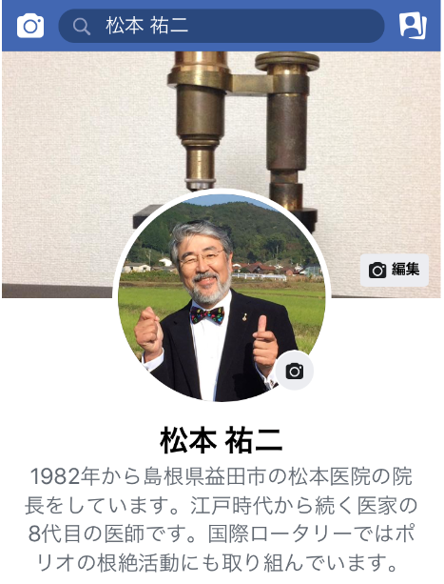
アドボカシー活動
クラブの奉仕活動での広報
発信しよう（SNSの活用）
募金箱の設置
募金や寄付
直接依頼されたことのない人が意外と多い
頼まれると断れないのが人情

